Slide 1
LED Cube製作
2019工程科學研習營

Slide 2
材料介紹
C
O
N
T
E
N
T
Cube製作與焊接
LED Cube與Arduino mini焊接
介紹程式原理

Slide 3
Part
one
材料介紹

Slide 4
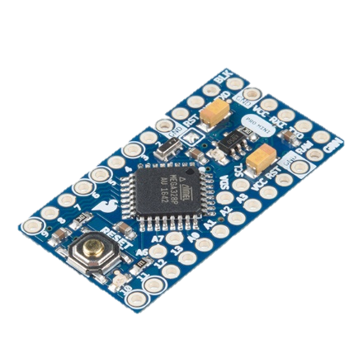

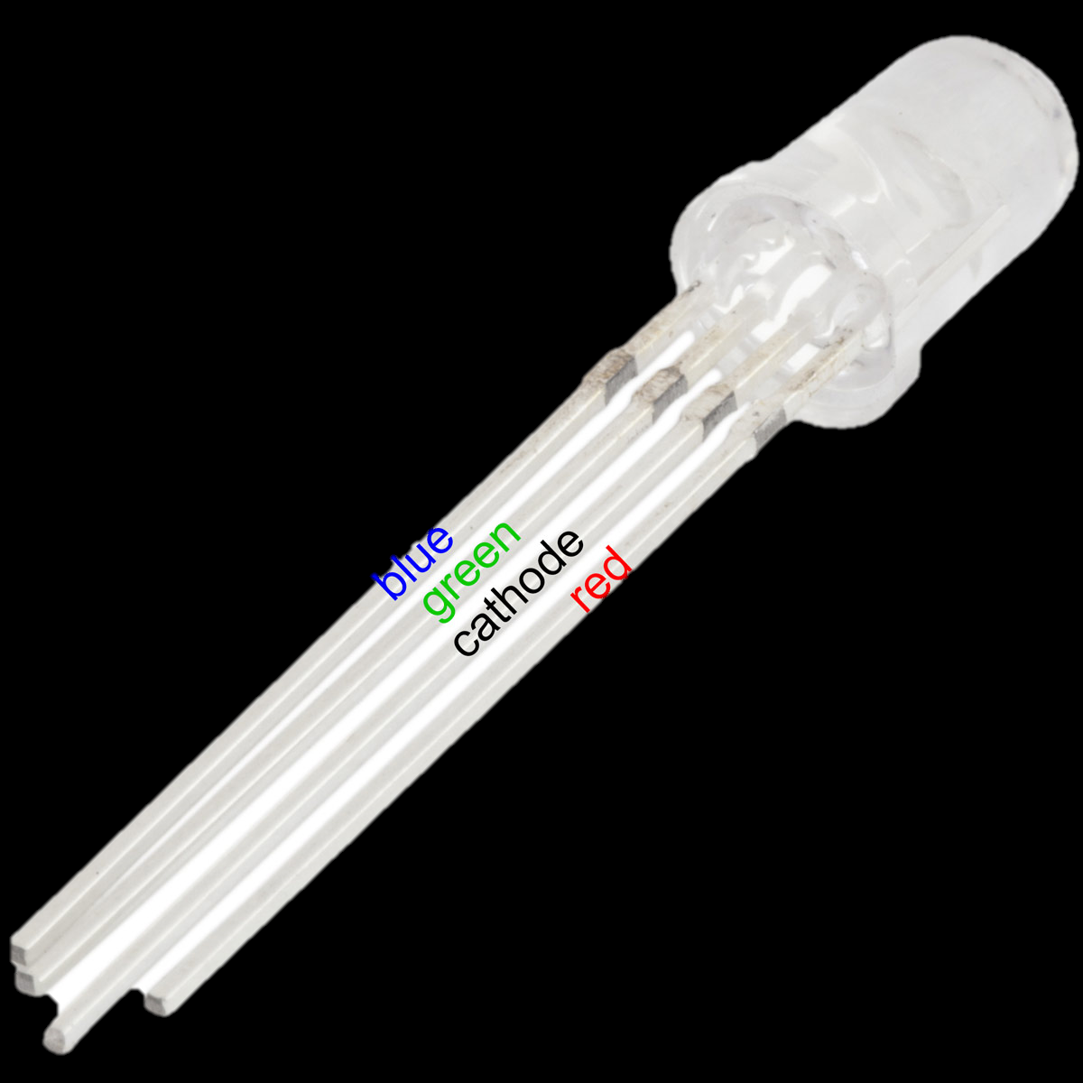
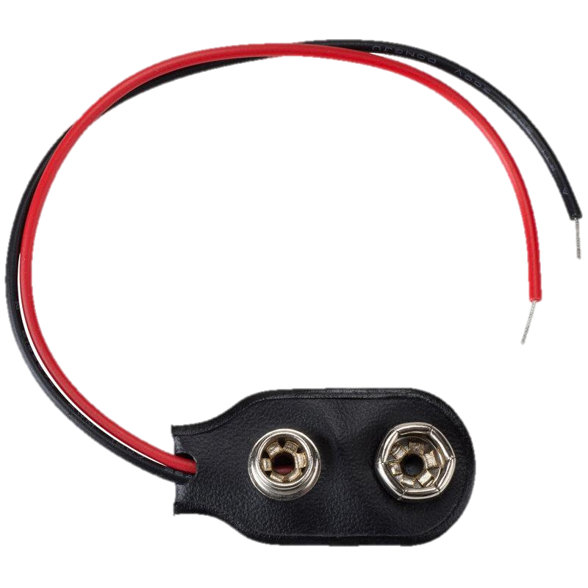
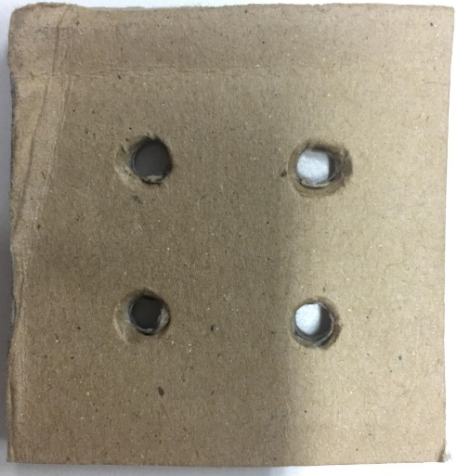
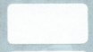
材料介紹
RGB LED*8
Arduino mini*1
9V電池
9V電池頭
焊接模板
標籤紙*1

Slide 5
Part
two
LED Cube製作與焊接

Slide 6
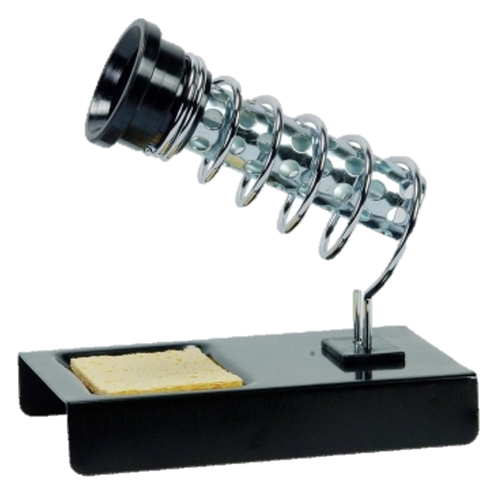
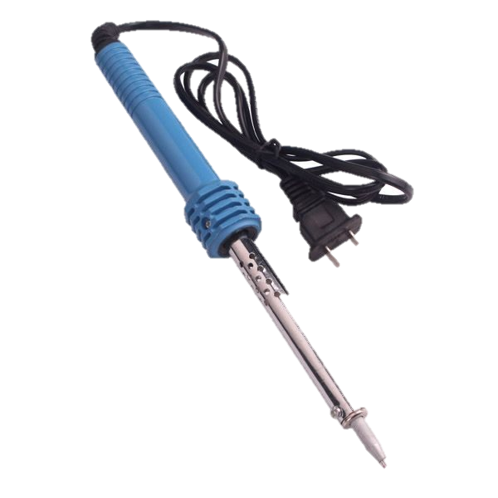
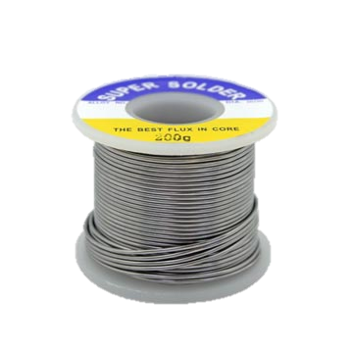
焊接-工具介紹
海綿
注意：
確定烙鐵架上的海綿是濕的
烙鐵很燙，請小心使用
烙鐵使用完請務必放回烙鐵架上
烙鐵使用時請小心不要碰到烙鐵的電線
烙鐵
烙鐵架
焊錫

Slide 7
焊接-步驟
Step1. 先把烙鐵靠在焊點上
Step2. 將焊錫戳在焊點與烙鐵之間使焊錫融化，時間不可超過 2秒鐘
注意：焊錫不要弄太多在焊點上，如果碰到其他腳位會造成短路
Step3. 移開焊錫
Step4. 移開烙鐵
注意：先移開焊錫再移開烙鐵，否則焊錫會黏在焊點上
注意：烙鐵不能放在焊點放太久
焊錫會氧化，焊接可能失敗
LED會燒壞

Slide 8
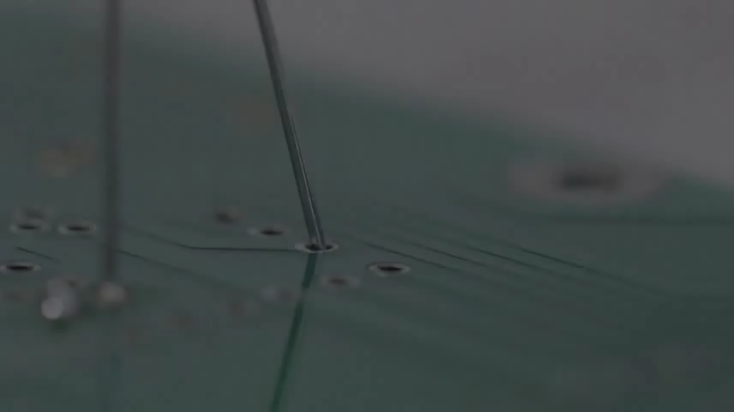

Slide 9
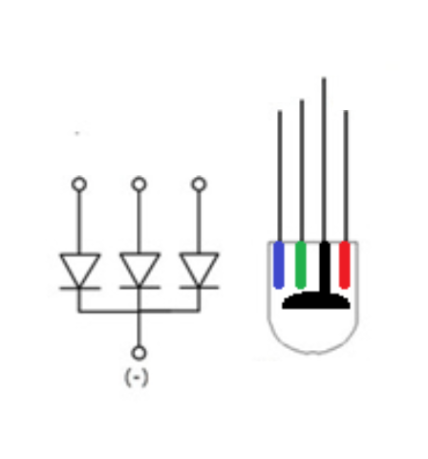
Cube製作－全彩LED簡介
-
左圖為RGB LED內部構造示意圖，請注意最長腳為共地端，其在內部的連接構造亦特別大，焊接時注意「不可接反」！
注意：正負不可接反，否則debug欲哭無淚。
G
B
R
B
G
R

Slide 10
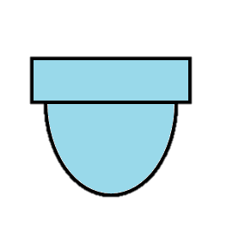

LED折腳
Tip:
來回凹折多餘的針腳即可弄斷
將共地端靠右側擺
將藍色的腳向下折90度
去除其他沒用的腳位

Slide 11

LED折腳
向右翻
抓住共地腳
向左折

Slide 12
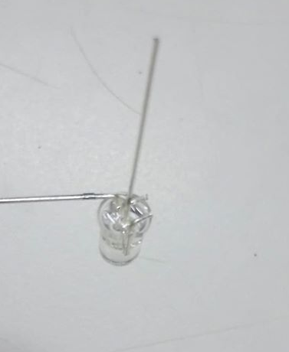
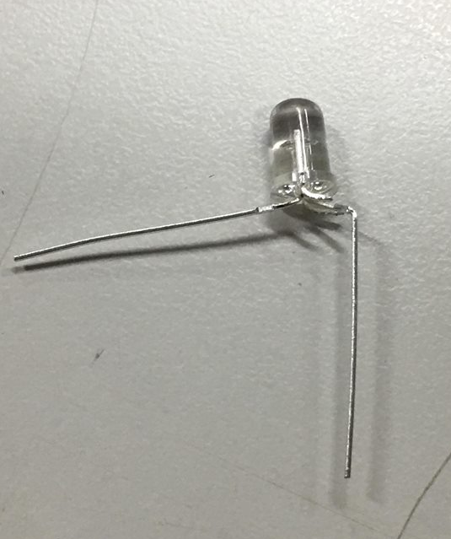
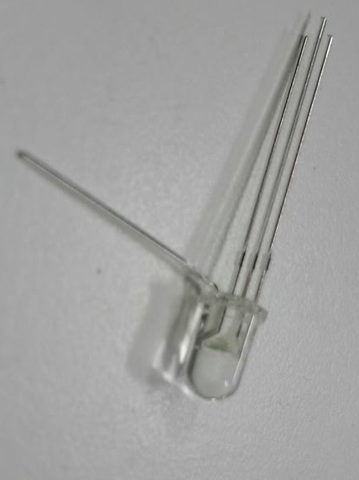
LED折腳
將「藍色」腳位折成90度
去除多餘的腳
將共地腳往外折

Slide 13
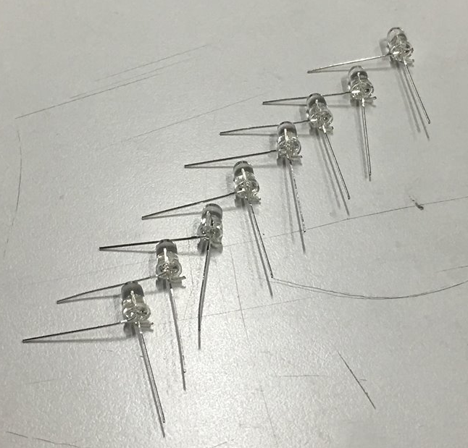
Cube製作
完成8個LED

Slide 14
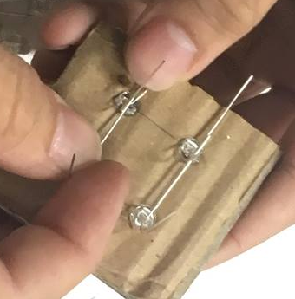
模具
將LED塞入孔內固定並使相對應的腳位碰在一起
注意：LED排列方向朝向自己

Slide 15
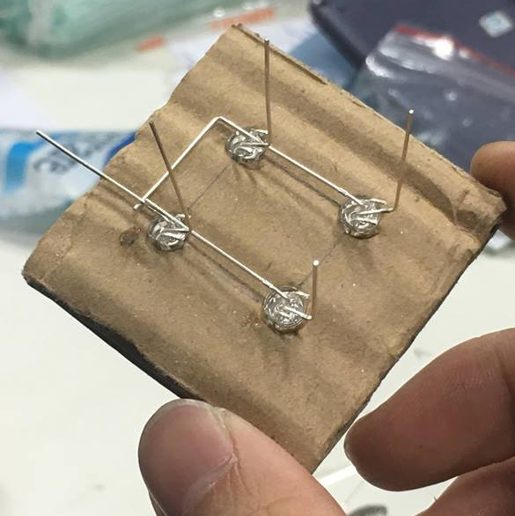
模具
將左下角的LED折成90度，並碰到右邊的腳位
※LED不可歪斜

Slide 16
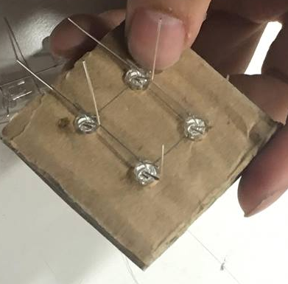
使LED維持垂直或平行
折起來的腳要碰到右邊的腳

Slide 17
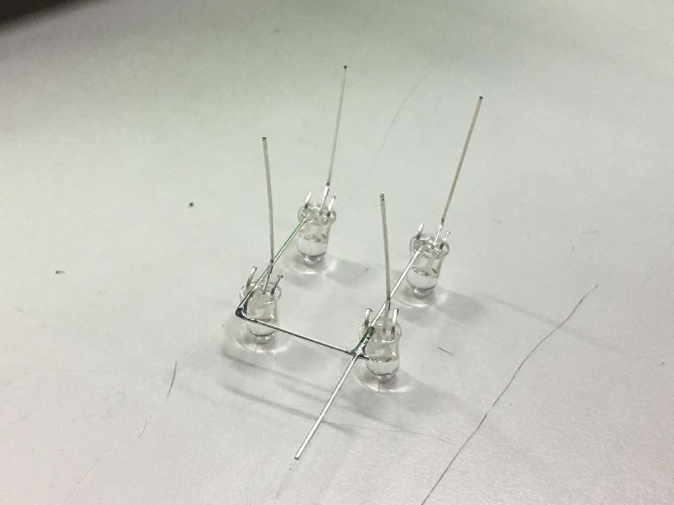
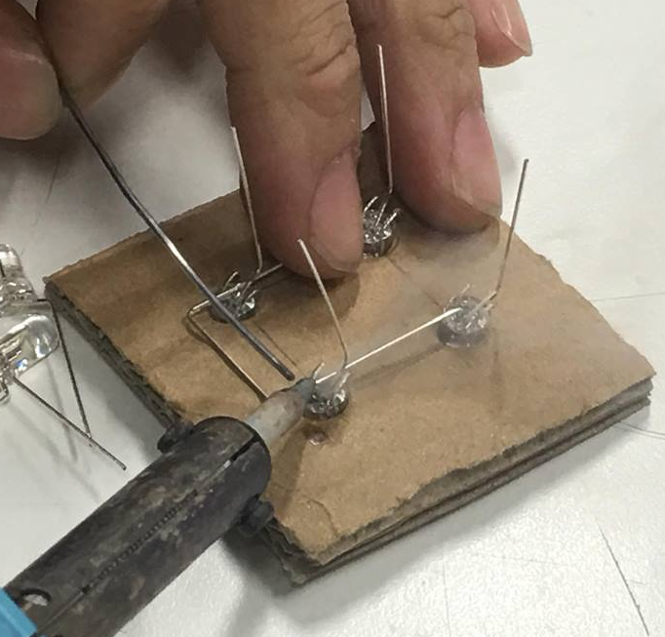
用烙鐵把接線處焊接在一起(焊接三個點)
注意：焊接時不能焊到任何其他腳位（包含剛剛剪掉的兩隻腳），否則會短路

Slide 18
注意
不可短路
不可假焊
調整LED腳位整齊，共地腳要垂直

Slide 19
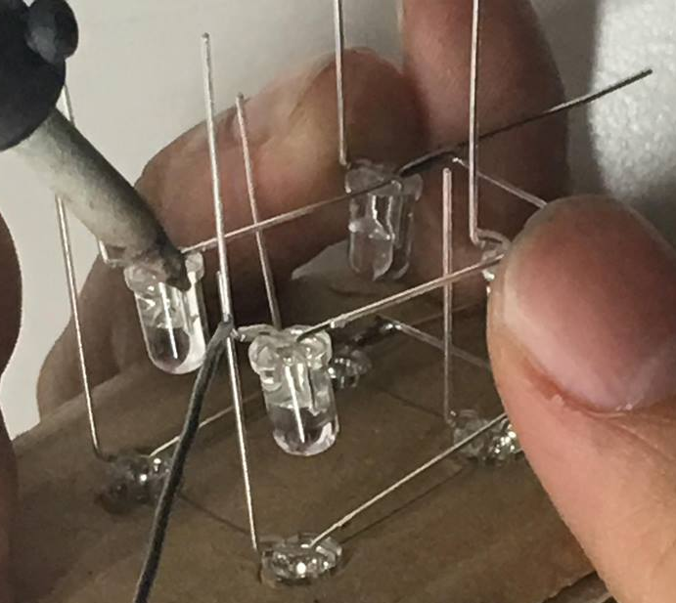
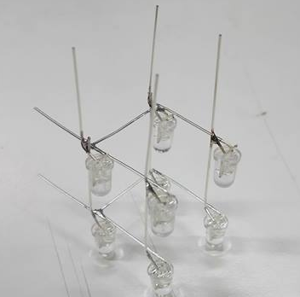
將共地腳焊在一起
共有四個共地點需要焊接
兩人合作：
完成上下兩層LED焊接後，請其中一個人幫忙拿著上下兩層LED，另一個人則負責將上下LED接腳焊接在一起(共地腳接共地腳)
(需焊接四個點)

Slide 20
Part
three
LED Cube與Arduino mini 焊接

Slide 21
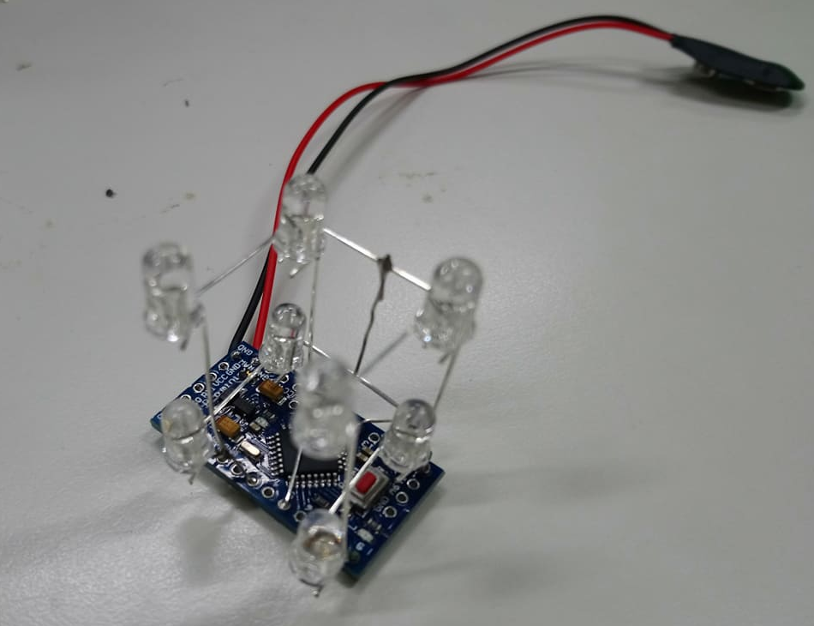
LED Cube與Arduino mini 焊接
完成圖

Slide 22
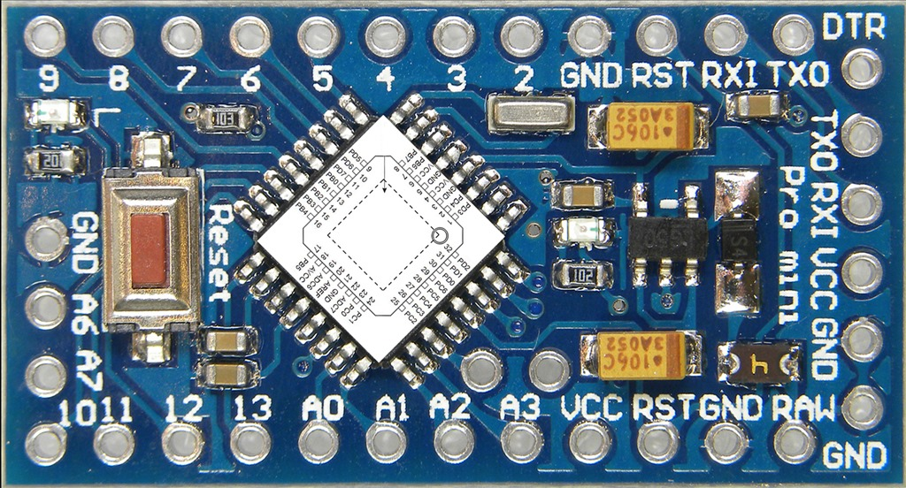
Arduino mini
共地腳
(四支)
Layer腳
(兩支)
電源

Slide 23
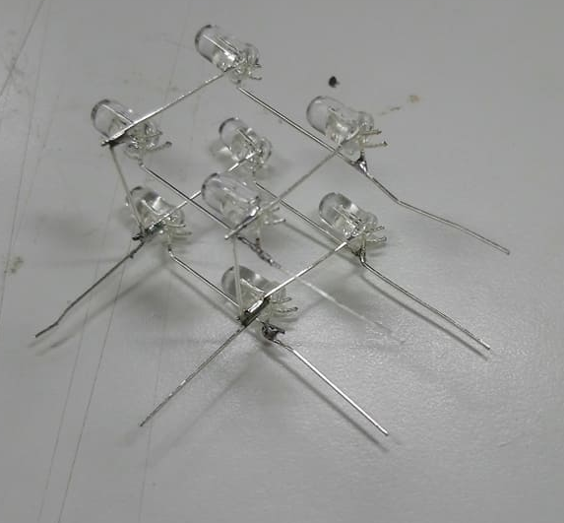
Layer腳
(兩支)
共地腳
(四支)

Slide 24
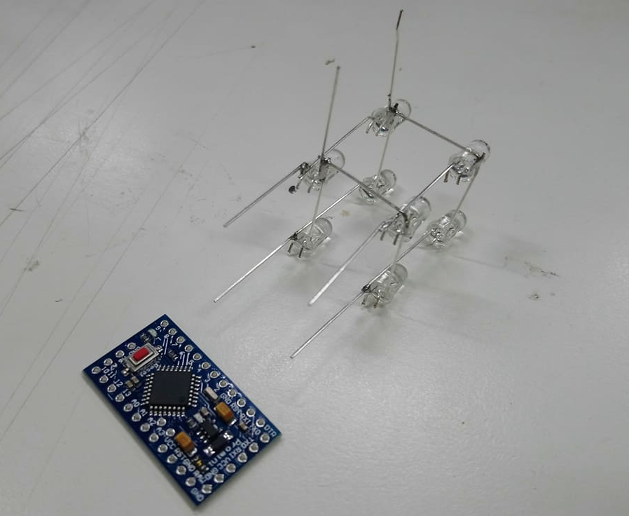
A1
A0
10
9
5
3

Slide 25
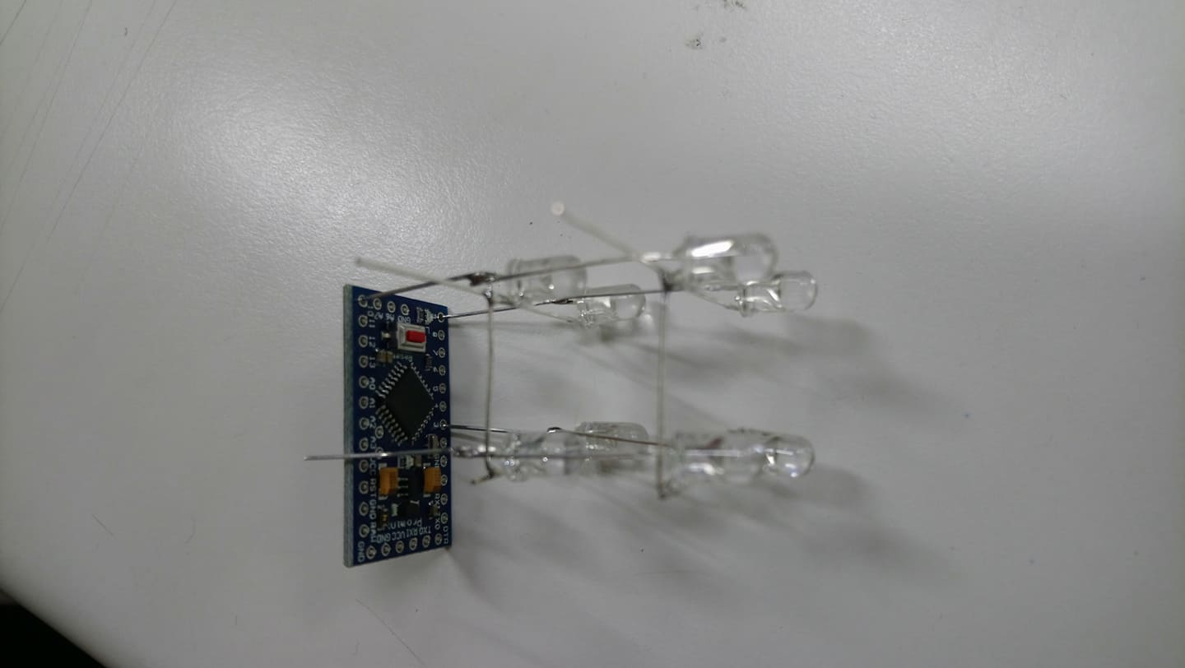
9
3
10
注意：側邊兩根突出的Layer腳朝向A側

Slide 26
將第5支腳折到對面(3~9腳側)
3
5
9
Layer腳
(兩支)
10

Slide 27
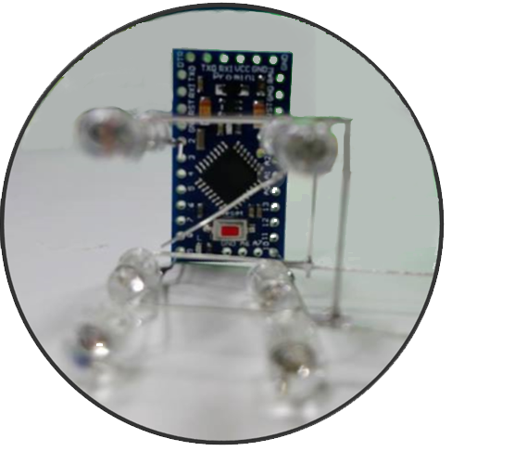
折彎最後一支共地腳(如圖)

Slide 28
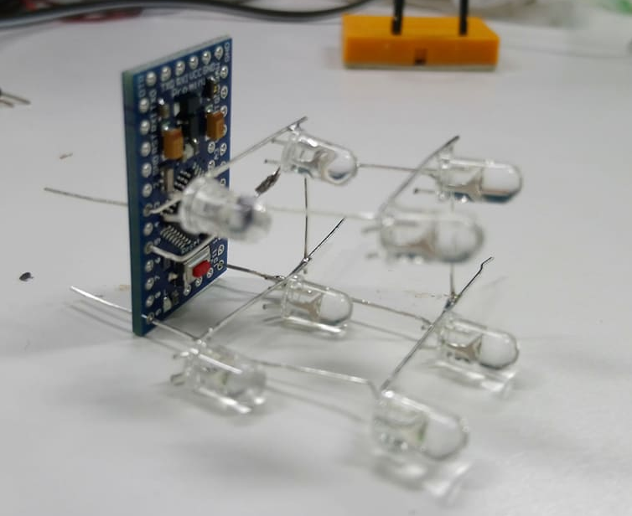
5
插入5

Slide 29
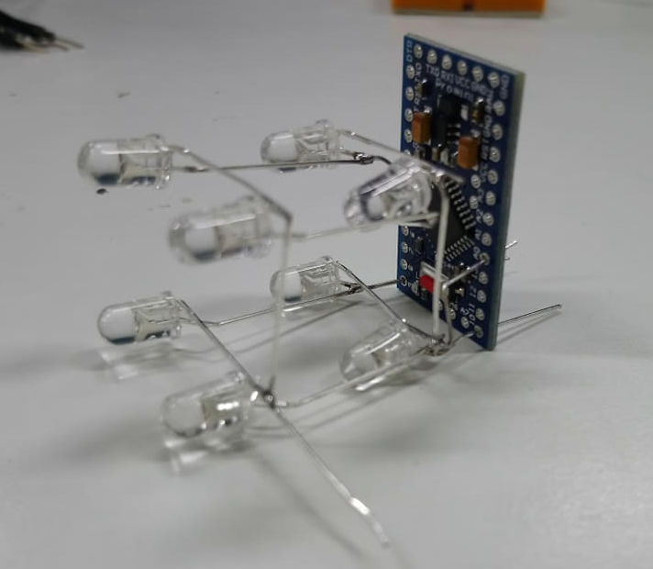
折彎插入A0
第一層Layer
第二層Layer腳

Slide 30
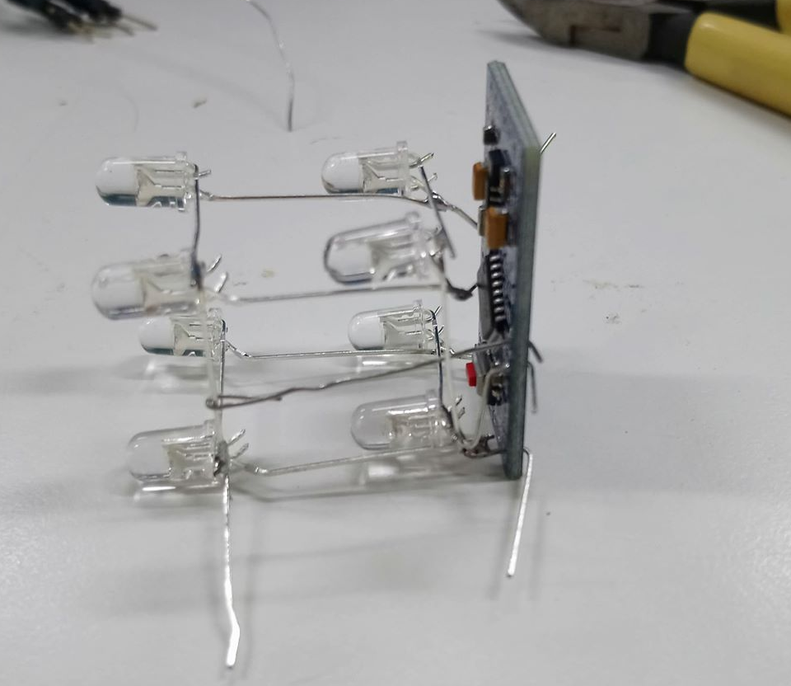
取一段電線 一端接在A1
一端接在第二層Layer腳

Slide 31
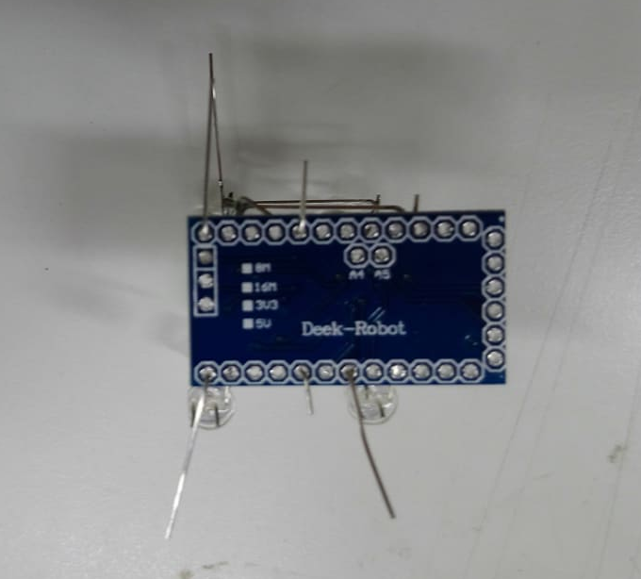
從背後把多餘的線「折彎固定」

Slide 32
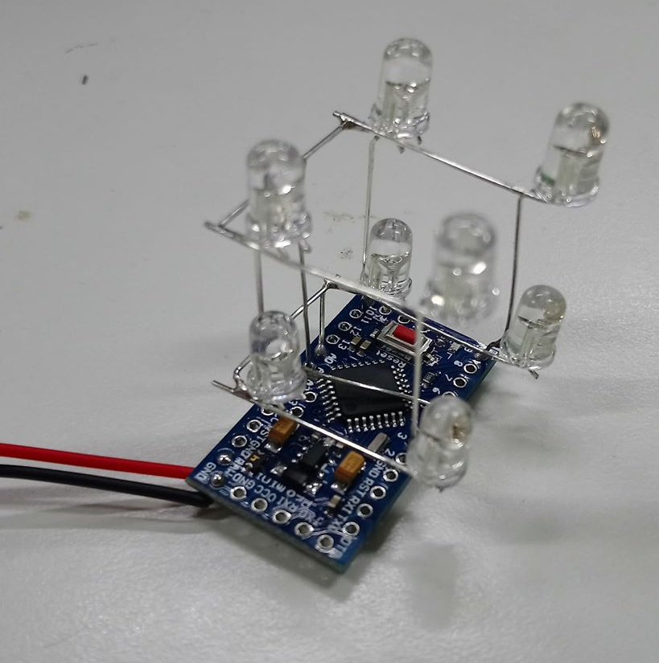
紅色接RAW
黑色接GND

Slide 33
LED Cube製作完畢後
1. 請把烙鐵的插座拔起來!!!
2. 把尖嘴鉗、剩餘的焊錫及電線集中放置
3. 拿出夾鏈袋中的標籤紙，寫下
第x小隊 姓名 把標籤黏在mini板上
4. 貼完標籤後把自己的作品放入夾鏈袋中， 課輔會去收你們的作品。
注意：如果沒有做完沒關係，之後還會有時間讓你們焊接

Slide 34
Part
four
程式簡介

Slide 35
掃描顯示法
逐層掃描(每層4顆LED)
主要原理：利用人眼視覺暫留，每個瞬間只控制少數LED，但人眼看到的殘光會是連續的。
優點：用少數的pin腳就可控制大量LED。
https://github.com/a885566885566/2x2x2-LedCube

Slide 36
中斷(Interrupt)
在電腦科學中，中斷（英語：Interrupt）是指處理器接收到來自硬體或軟體的訊號，提示發生了某個事件，應該被注意，這種情況就稱為中斷。此時，處理器將會進行相應的硬體／軟體處理。
計時器中斷(Timer Interrupt)
利用核心clock計數器計時，計數器觸發後做相應的事情(可以用程式控制)
Timer會根據ledState不斷更新led_pin的狀態。
ISR(TIMER2_COMPA_vect)
{
digitalWrite(layer1_Pin, ledLayerState);
digitalWrite(layer2_Pin, !ledLayerState);
int offset = ledLayerState ? 4 : 0;
analogWrite(ledA_Pin, ledState[offset ]);
analogWrite(ledB_Pin, ledState[offset + 1]);
analogWrite(ledC_Pin, ledState[offset + 2]);
analogWrite(ledD_Pin, ledState[offset + 3]);
ledLayerState = !ledLayerState;
}
中斷部分程式碼
https://github.com/a885566885566/2x2x2-LedCube

Slide 37
LED控制範例 - spark
使led全部一起閃爍
void anime_spark(int times=10, int fre=800, bool speedUp = true){
const int minimumFre = 10;
for(int i = 0;i<times; i++){
for(int k = 0; k<8; k++)
ledState[k] = getVotage( 255 );
delay(fre);
for(int k = 0; k<8; k++)
ledState[k] = getVotage( 0 );
delay(fre);
if(speedUp){
fre = minimumFre + (times-i)*(fre-minimumFre)/times;
}
}
}
改變ledState這個陣列可以控制LED的狀態。
使用for迴圈，將led全開或全關。
變數time用於控制閃爍次數。
speedUp可以控制閃爍頻率是否自動加快。

Slide 38
LED控制範例 - oscillation
使led全部一起漸明漸亮
void anime_oscillation(int times, int fre, int delta, bool speedUp){
for(int i = 0;i<times; i++){
for(int k = 0; k<8; k++){
ledState[k] = getVotage( (sin(millis()/fre)+1)*120 );
delay(delta);
}
}
}
改變ledState這個陣列可以控制LED的狀態。
使用for迴圈與sin()函數，讓ledState在0與240間循環。
變數time用於控制循環次數。

Slide 39
LED控制範例 - planFlip
Step1：決定[000, 001]為軸心。
Step2：算出共同bit為第二個bit。
Step3：算出需要改變的是第一、三個bit。
Step4：決定是第一個還是第三個bit先轉換(如果換錯bit順序會變得與軸心邊一樣)。
Step5：依次將邊遞移，實現動畫。
使LED如同翻面一樣不斷翻轉
用Hypercube的編碼方式對LED定址(特色是相鄰的LED一定只有一個位元不一樣)，利用這個特性可以用bit的關係決定四周的LED是誰。
假設plane為[101, 100, 001, 000]
101
111
100
110
001
011
000
010
LED定址

Slide 40
LED控制範例 - planFlip
void anime_planeFlip(int times, int fre){
static short plane[4] = {B000, B001, B010, B011};
static short edge[2] = {0, 0};
for(int w=0; w<times; w++){
// Choose two points on the same edge
edge[0] = (short)random(0, 4);
short err = 0;
do{
edge[1] = (short)random(0, 4);
err = plane[edge[0]]^plane[edge[1]];
}while( !(err==1 || err==2 || err==4) ); // Get a index which not equal to the other one, and must be the same side
// Get the bit on the selected edge which need to be change
short diffEdge[2]={0}, index=0;
short mutual = err;
for(int i = 1; i<=4; i*=2)
if(i != mutual) diffEdge[index++] = i; // diffEdge = B001, B010, B100

Slide 41
LED控制範例 - planFlip
// Determine if the bit order is wrong
bool wrongOrder = matched(plane, 4, plane[edge[0]]^diffEdge[0]);
// Update leds by diffEdges
updateLedByHyperIndexArray(plane, 4, 255);
delay(fre);
updateLedByHyperIndexArray(plane, 4, 0);
plane[edge[0]] ^= diffEdge[wrongOrder?1:0];
plane[edge[1]] ^= diffEdge[wrongOrder?1:0];
updateLedByHyperIndexArray(plane, 4, 255);
delay(fre);
updateLedByHyperIndexArray(plane, 4, 0);
plane[edge[0]] ^= diffEdge[wrongOrder?0:1];
plane[edge[1]] ^= diffEdge[wrongOrder?0:1];
updateLedByHyperIndexArray(plane, 4, 255);
delay(fre);
updateLedByHyperIndexArray(plane, 4, 0);
}
}

Slide 42
THANKS

